Slide 1
Bài 23: Watchdog Timer
Mentor: Trần Tuấn Anh
1

Slide 2
I. Watchdog timer là gì?

Slide 3

Watchdog timer
Watchdog timer (WDT) là một bộ đếm thời gian đặc biệt của chip.
Nó hoạt động độc lập với CPU và có chức năng reset toàn bộ hệ thống khi xảy ra hiện tượng quá thời gian mà không cần tác động của con người.
Notes:
Watchdog Timer (WDT) có thể hữu ích để tự động thiết lập lại hệ thống bất cứ khi nào thời gian chờ xảy ra.
Cần phải thiết lập lại hệ thống để ngăn chặn sự cố của hệ thống trong tình huống lỗi phần cứng hoặc lỗi chương trình.
Có vô số ứng dụng mà hệ thống không thể gặp khó khăn tại một thời điểm (thậm chí không phải trong một khoảng thời gian nhỏ). Ví dụ, trong một hệ thống radar, nếu hệ thống bị treo trong 5 phút, nó có thể gây ra hậu quả nghiêm trọng (máy bay hoặc tên lửa của đối phương có thể không bị phát hiện dẫn đến tổn thất lớn).
Hệ thống phải đủ mạnh để tự động phát hiện các lỗi một cách nhanh chóng và tự thiết lập lại để khôi phục các lỗi và hoạt động bình thường mà không có lỗi.
Người ta có thể thiết lập lại hệ thống theo cách thủ công để khôi phục các lỗi. Nhưng việc thiết lập lại hệ thống theo cách thủ công không phải lúc nào cũng khả thi, đặc biệt là khi nó đã được triển khai.
Để khắc phục những sự cố như vậy, cần có bộ đếm thời gian cho cơ quan giám sát để tự động thiết lập lại hệ thống mà không cần sự can thiệp của con người.

Slide 4
Họat động và ứng dụng
Hoạt động:
được tải giá trị với khoảng thời gian chờ phụ thuộc vào ứng dụng cụ thể.
bắt đầu đếm độc lập với clock của hệ thống, tức là nó có một bộ dao động bên trong riêng biệt để hoạt động độc lập với clock hệ thống.
được xóa thông qua phần mềm mỗi lần trước khi khoảng thời gian chờ xảy ra.
Bất cứ khi nào phần mềm không xóa được watchdog timer trước khoảng thời gian chờ của nó, watchdog timer sẽ reset hệ thống.
Ứng dụng:
sử dụng để khắc phục lỗi phần mềm trong các ứng dụng thời gian thực.
sử dụng để đánh thức vi điều khiển từ chế độ ngủ.
Notes:
Bộ đếm thời gian của cơ quan giám sát được tải với khoảng thời gian chờ phụ thuộc vào ứng dụng.
Bộ đếm thời gian của cơ quan giám sát bắt đầu đếm độc lập với đồng hồ hệ thống, tức là nó có một bộ dao động bên trong riêng biệt để hoạt động độc lập với đồng hồ hệ thống.
Bộ đếm thời gian của cơ quan giám sát được xóa thông qua phần mềm mỗi lần trước khi khoảng thời gian chờ xảy ra.
Bất cứ khi nào phần mềm không xóa được bộ đếm thời gian của cơ quan giám sát trước khoảng thời gian chờ của nó, bộ định thời của cơ quan giám sát sẽ đặt lại hệ thống.
Với mục đích này, bộ đếm thời gian của cơ quan giám sát được sử dụng để khắc phục lỗi phần mềm trong các ứng dụng thời gian thực.
Bộ đếm thời gian của cơ quan giám sát cũng được sử dụng để đánh thức bộ vi điều khiển từ chế độ ngủ.

Slide 5
II. Watchdog timer của PIC16F887

Slide 6
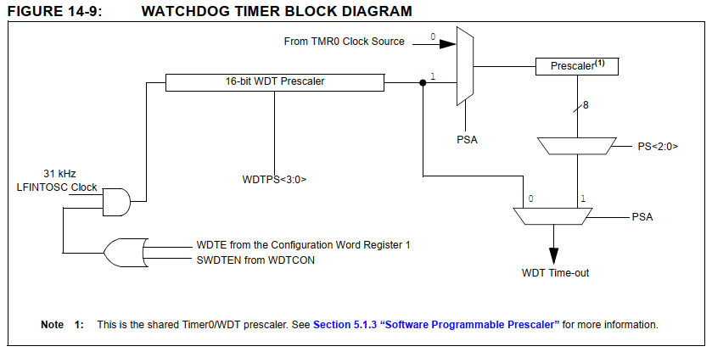
Các thông số cơ bản
Nguồn xung lấy từ LFINTOSC (31kHz)
Có bộ chia trước 16 bit
Dùng chung bộ chia trước 8 bit với timer 0
Thời gian chờ từ 1ms đến 268s
Điều khiển bởi cấu hình bit hoặc bởi phần mềm

Slide 7
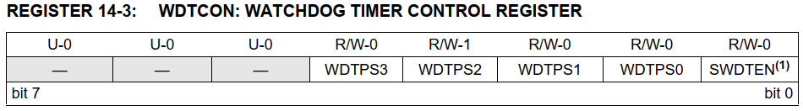
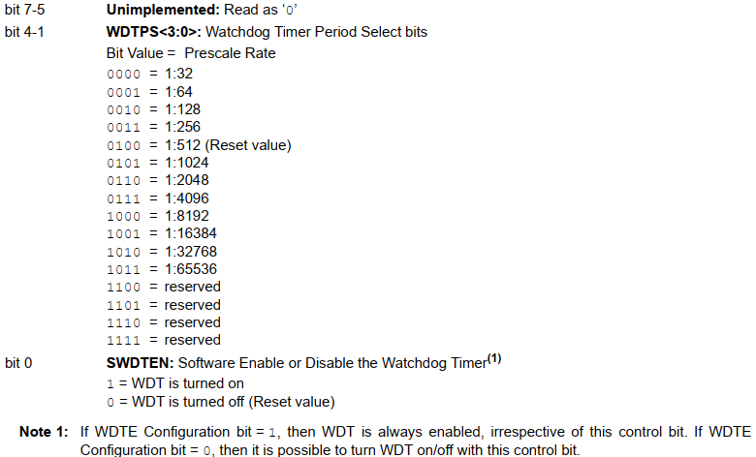
Thanh ghi WDTCON
Notes:
This software controlled watchdog timer can enable watchdog timer only if configuration bit has disabled the WDT.
If the WDTEN (configuration bit) is enabled, then SWDTEN has no effect.

Slide 8
Tính thời gian quá hạn
Time out =

Slide 9
Trạng thái của WDT
Điều kiện | WDT
WDTE = 0 | Bị xóa
Có lệnh CLRWDT được gọi
Không xác định được bộ dao động
Thoát khỏi chế độ ngủ + clock hệ thống = T1OSC, EXTRC, INTOSC, EXTCLK
Thoát khỏi chế độ ngủ + clock hệ thống = XT, HS, LP | Bị xóa đến cuối chu kỳ của timer khởi động bộ tạo dao động (OST- Oscillator Start-up Timer)

